Slide 1




diena
Lietotājorientēts saturs iestādes tīmekļvietnē
Jaunie MK noteikumi Nr. 445«Kārtība, kādā iestādes ievieto informāciju internetā» (14.07.2020.)
Mācības tiek finansētas un īstenotas Eiropas Sociālā fonda projekta Nr.3.4.2.0/15/I/001 "Valsts pārvaldes cilvēkresursu profesionālā pilnveide labāka regulējuma izstrādē mazo un vidējo komersantu atbalsta jomā" ietvaros.

Slide 2
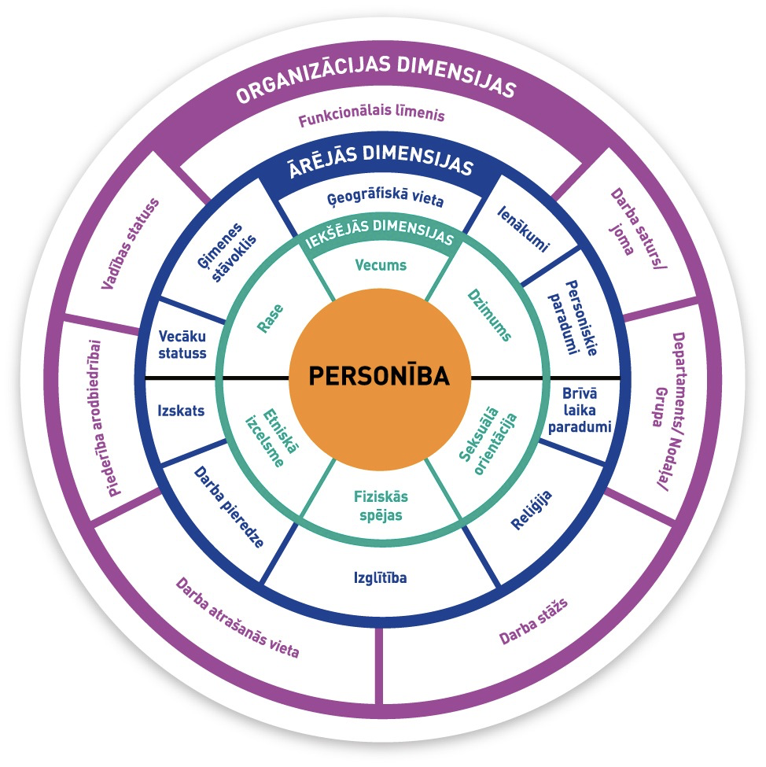
Personības aplis

Slide 3


Slide 4


Slide 5


Slide 9

Praktisks uzdevums
Dalīšanās ar asociācijām par piekļūstamību

Slide 10
Būtiski dažiem, noderīgi visiem
Digitālās vides piekļūstamība ir svarīga ikvienam, jo katrs varam nonākt situācijā, kurā esam apgrūtināti izmantot digitālās vides iespējas.

Slide 11
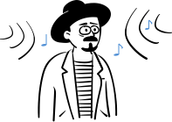


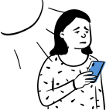


Situatīvs
Pārejošs
Pastāvīgs
Dzirde
Liels troksnis
Ausu infekcija
Pilnīgs vai daļējs dzirdes zudums
Redze
Spoža saule
Redzes operācija
Pilnīgs vai daļējs redzes zudums

Slide 12



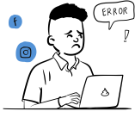


Situatīvs
Pārejošs
Pastāvīgs
Kustības
Vecāki, pārvietojoties ar bērnu
Salauzta roka
Viena roka
Uztvere
Viss, kas novērš uzmanību
Miega trūkums
Disleksija

Slide 13
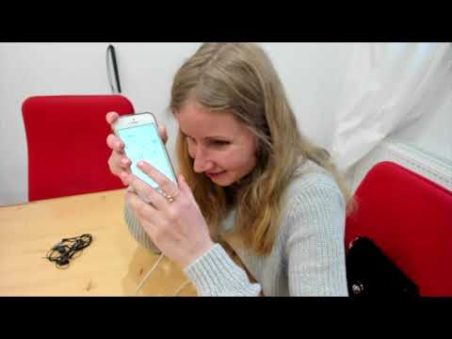

Slide 14

Kāpēc jāievēro piekļūstamības prasības?

Slide 15

Juridiskais apsvērums

Slide 16
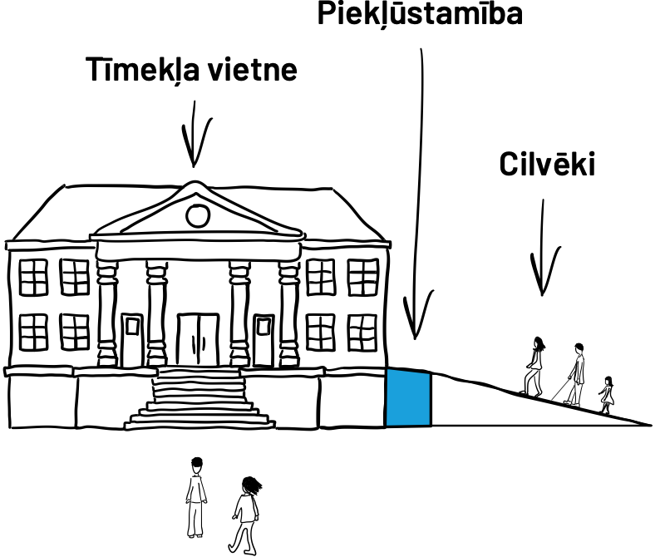
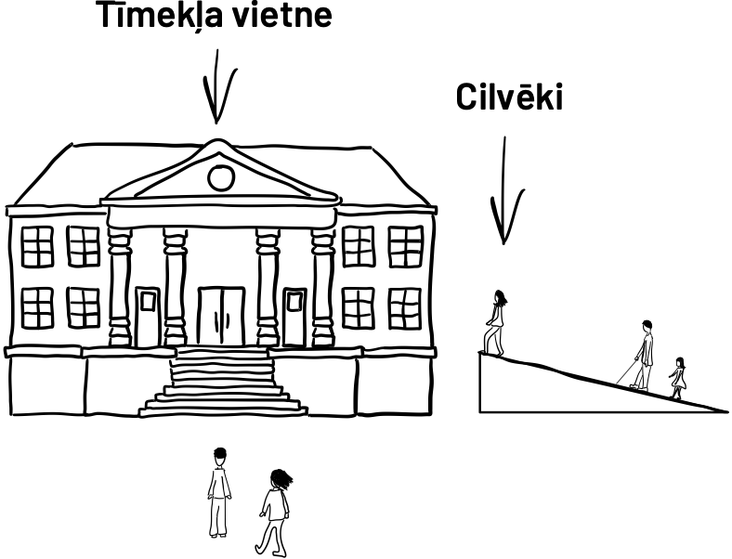
Cilvēciskais apsvērums

Slide 17
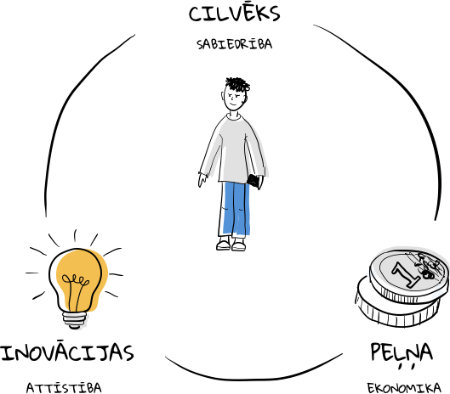
Ekonomiskais apsvērums

Slide 18
Piekļūstamības regulējums
MK noteikumu Nr. 445 22. punkts
WCAG vadlīnijas
LVS standarts
MK noteikumu Nr. 445 22. Punkts
Perceivable
Operable
Understandable
Robust
9.1 uztveramība
9.2. darbināmība
9.3. saprotamība
9.4. robustums
22.1. uztveramība
22.2. darbināmība
22.3. saprotamība
22.4. robustums
Atsauces: WCAG vadlīnijas https://www.w3.org/TR/WCAG21/, LVS EN 301 549:2020 IKT produktu un pakalpojumu piekļūstamības prasības. 9., 10 un 11. sadaļa https://www.lvs.lv/lv/products/146393, MK noteikumu Nr. 445 22. punkts

Slide 19
Piekļūstamības regulējums
MK noteikumu Nr. 445 22. punkts
Tīmekļvietnes - 23.09.2020
Mobilās lietotnes - 23.06.2021
Iekštīkli - būtiskas pārbūves procesā
Kādos gadījumos var nepiemērot - 24. punktu par nesamērīgu slogu?
pakalpojuma nozīmīgums plašām sabiedrības grupām;
iestādes finanšu un personāla resursusu apjoms;
mērķgrupu ieguvumi un iestādes izmaksu apmēra samērīgumums.
Kā vērtēt nesamērīgo slogu?
“Iespējamā nesamērīgā sloga noteikšana”, izmantojot finanšu aprēķina veidlapu, un, ja nepieciešams, finanšu aprēķina piemēru. https://www.varam.gov.lv/lv/timeklvietnu-un-mobilo-lietotnu-pieklustamiba

Slide 20
Piekļūstamības regulējums
MK noteikumu Nr. 445 22. punkts
Par mums, kontakti un citas rekomendējošās sadaļas (20. punkts)
Responsīvs dizains (5. punkts)
Oficiālais dizains - (11. punkts)
Satura pielāgošana pēc iestādes darbības jomas (21. punkts)
Tīmekļvietņu pievienošana vai nepievienošana Tīmekļvietņu vienotajā platformā (TVP) un regulējumu stāšanās spēkā:
Ja būs TVP, tad, sākot ar 31.12.2022
Ja nebūs TVP, tad, sākot ar 31.12.2020

Slide 21
Piekļūstamības regulējums
MK noteikumu Nr. 445 22. punkts
Izlases kopai (lapas un sadaļas, kuras tiks testētas) jābūt definētai līdz 31.08.2020
Vienkāršotais izvērtējums pirmo reizi (26.2.2)
Tīmekļvietnēs - līdz 22.12.2021.
Mobilajās lietotnēs - 23.06.2021 - 01.11.2021
Ministrija reizi gadā līdz 22.12. veic padziļinātu izvērtēšanu un informē par rezultātiem

Slide 22
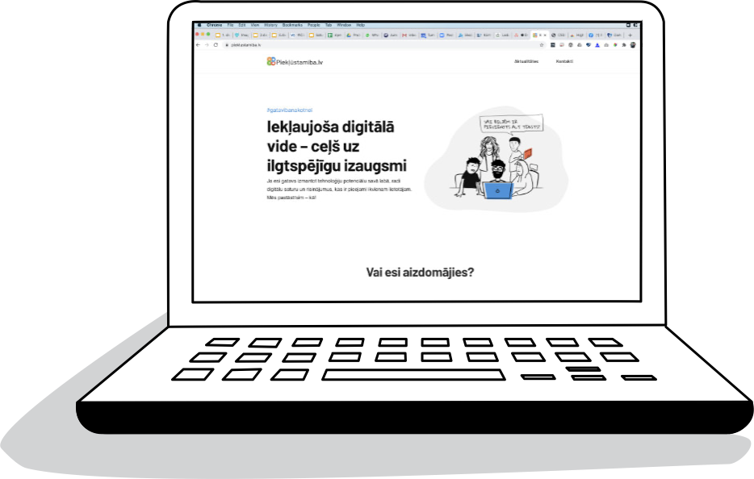
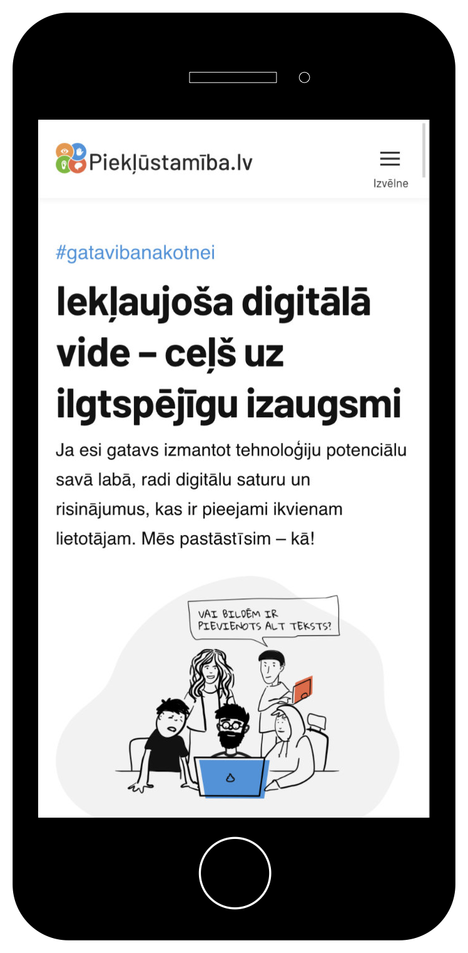
Piekļūstamības paziņojums
To publicē un uztur pašas iestādes
Prasības stājas spēkā:
Tīmekļvietnes
no 01.01.2021
Mobilās lietotnes
no 01.01.2022

Slide 23
Standarts LVS EN 301549:2020
Piekļūstamības prasības jānodrošina atbilstoši standarta LVS EN301549:2020 “IKT produktu un pakalpojumu piekļūstamības prasības Eiropas publiskajos iepirkumos” 9., 10. 11.nodaļai.
WCAG ieviešana dažādās valstīs
Eiropas Parlamenta un Padomes Direktīva
Standarts LVS EN 301549:2020

Slide 24
Uz ko attiecas Eiropas standarts?
Eiropas standartā digitālās vides piekļūstamības jomā, tiek citētas WCAG vadlīnijas, tikai ar pielāgojumiem konkrētā satura parādīšanas tipiem:
1.
2.
3.
Programmatūrām (atvērtajām un slēgtajām)
Tīmekļvietnēm
Dokumentiem

Slide 25
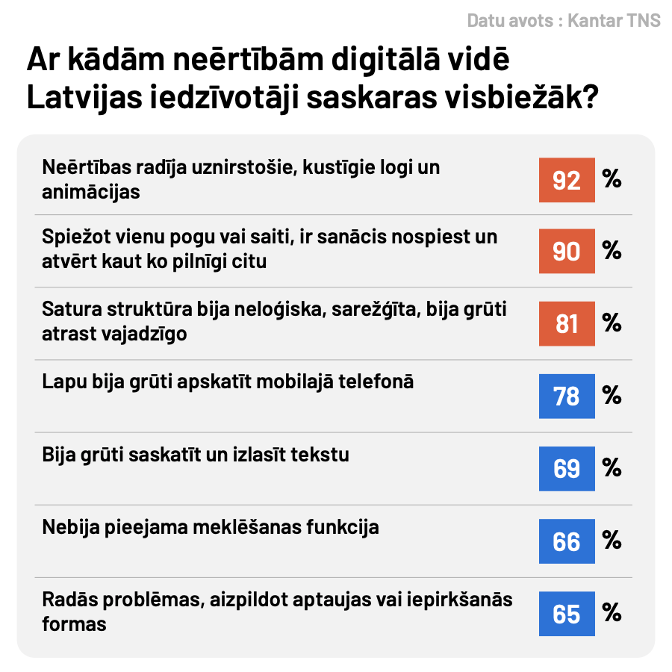
Atsauce:https://www.pieklustamiba.lv/devini-no-desmit-latvijas-iedzivotajiem-ir-saskarusies-ar-neertibam-digitalaja-vide/

Slide 26
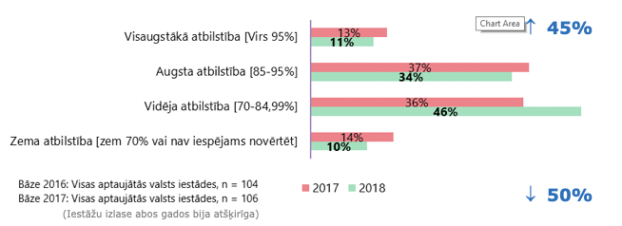

VARAM piekļūstamības pētījums
Atbilstības noteikšana WCAG 2.0. AA līmenim
(novērtēšanas skala)
Atsauce: https://mana.latvija.lv/e-indeksa-rezultati/

Slide 27
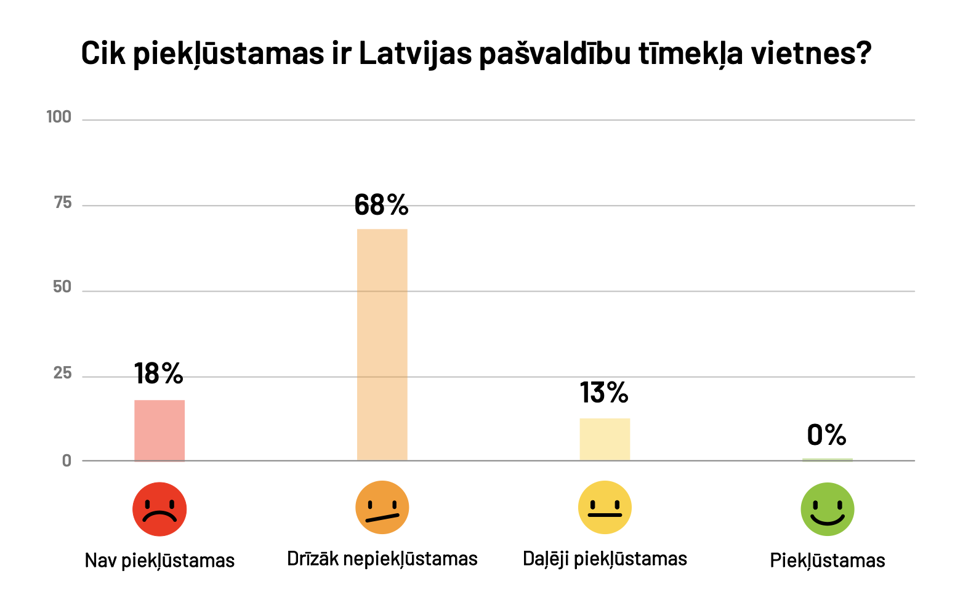
Atsauce:https://www.pieklustamiba.lv/petijums-latvijas-pasvaldibu-timekla-vietnes-nav-pieejamas-visiem-lietotajiem/

Slide 28
Tipiskākās problēmas Latvijas un ārvalstu tīmekļa vietnēs
nesakārtota lapas struktūra;
nepareizi izveidoti modālie logi (sīkdatņu paziņojumi, reklāmas);
kļūdaini parakstītas formas vai nepareizi lietoti izvēlnes lauki;
nepietiekams laiks darbības veikšanai.

Slide 29
Automatizēti testi vs testi ar lietotājiem
Automatizēti testi
Testi ar lietotājiem
Automatizēti testi ļauj ātri iegūt pirmo iespaidu
Nesniedz precīzu informāciju
Mājaslapas izmanto cilvēki nevis roboti
Sniedz visprecīzākās atbildes
☝️ Ir vērts izmantot abus testēšanas veidus, izvēloties piemērotāko atbilstoši apstākļiem.

Slide 30


+
Kontrasts un attēla tekstuālā alternatīva

Slide 31

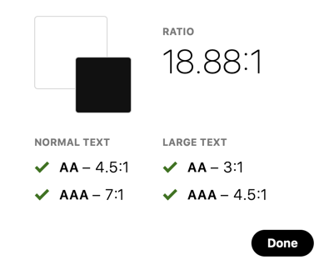
Kā krāsas var palīdzēt uzlabot piekļūstamību?
Lai jūsu publicēto informāciju spētu izlasīt un uztvert ikviens lietotājs, svarīgs ir ne tikai burtu izmērs. Ir jāpievērš uzmanība arī teksta un tā fona krāsu kontrastam.

Slide 32




Krāsu kontrasta koeficients ir vismaz 4,5:1.
Blāvi toņi, kuru kontrasta koeficents ir zem normas (A līmenis vai zemāk).

Slide 33
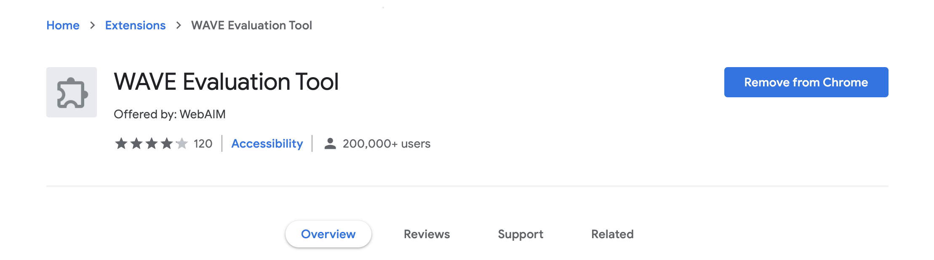
WAVE Evaluation Tool
WAVE ir tīmekļa piekļūstamības novērtēšanas rīks. Tas sniedz vizuālu atgriezenisko saiti par tīmekļvietnes satura pieejamību. Neviens automatizēts rīks nevar precīzi noteikt, vai lapa ir pieejama, taču WAVE atvieglo novērtēšanu un izglīto par pieejamības jautājumiem.
Atsauce: https://wave.webaim.org/extension/

Slide 34
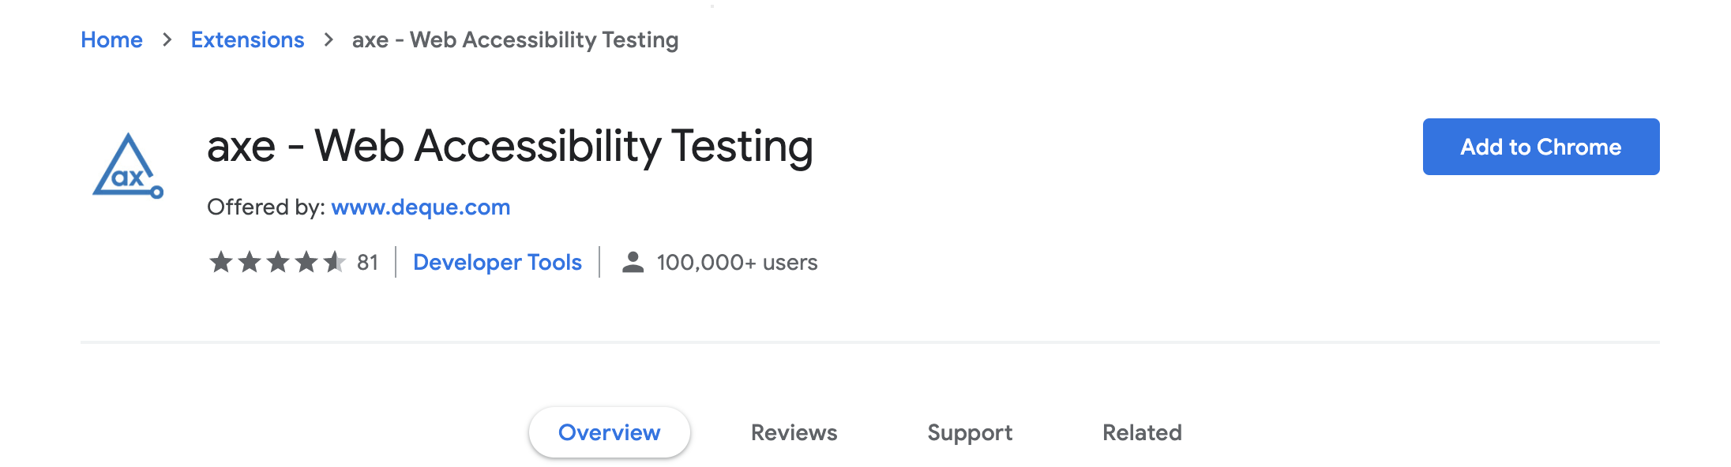
axe - Web Accessibility Testing
Šis ir Chrome pārlūkprogrammas spraudnis, kurš pārbauda tikai piekļūstamības problēmas, kuras var precīzi noteikt, izmantojot automatizētu testēšanu. Citas problēmas netiek testētas.
Atsauce:https://chrome.google.com/webstore/detail/axe-web-accessibility-tes/lhdoppojpmngadmnindnejefpokejbdd

Slide 35

Attēla tekstuālās alternatīvas
Ja vietnē ievietotie attēli pilda vairāk nekā tikai dekoratīvu funkciju un satur kādu būtisku vēstījumu, tiem ir jāpievieno alternatīvie teksti, kas īsi raksturo attēlā redzamo.

Slide 36
Alternatīvo tekstu iedalījums
Veic darbību
Statisks
Dekoratīvs
Attēls kalpo kā saite vai darbība
Attēls papildina saturu
Attēls pilda dekoratīvu nozīmi

Slide 37
Kādiem jābūt un nav jābūt ALT tekstiem?
Jābūt
Nav jābūt
ALT teksts atspoguļo bildes saturu un funkcionalitāti.
Jābūt īsam un kodolīgam 250 zīmes.
Apraksti informāciju bildē, nevis pašu bildi.
Liekam, bezjēdzīgam: apraksta to pašu, kas ir pateikts teksta saturā vai virsrakstā.
Satur frāzes: attēlā redzams.. , bilde attēlo..

Slide 38



Attēla tekstuālā alternatīva
Alt= “dāvanu grozs ar dvieli, ziepēm, šampūnu un dušas želeju”
Alt= “image132”

Slide 39
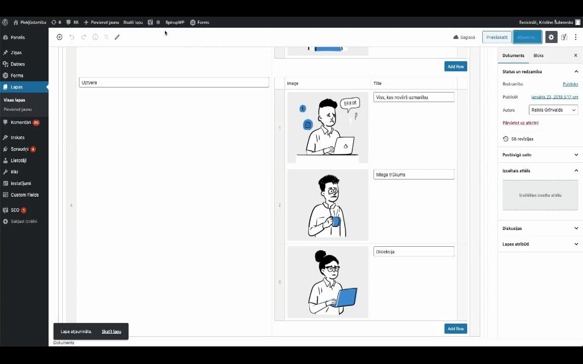
ALT tekstu pievienošana WordPress

Slide 40
Attēla tekstuālā alternatīva ikonai
Alt= “Meklēšana”
Alt= “Lupa”

Slide 41
Spraudņi tikai alternatīvajam tekstam
ALT Text Tester
Image ALT
Alt Text Tester paredzēts Chrome pārlūkam un tiek izmantots, lai parādītu attēla tekstuālo alternatīvu, ar kursoru “uzejot” uz bildes.
Spraudnis paredzēts Firefox pārlūkam

Slide 42
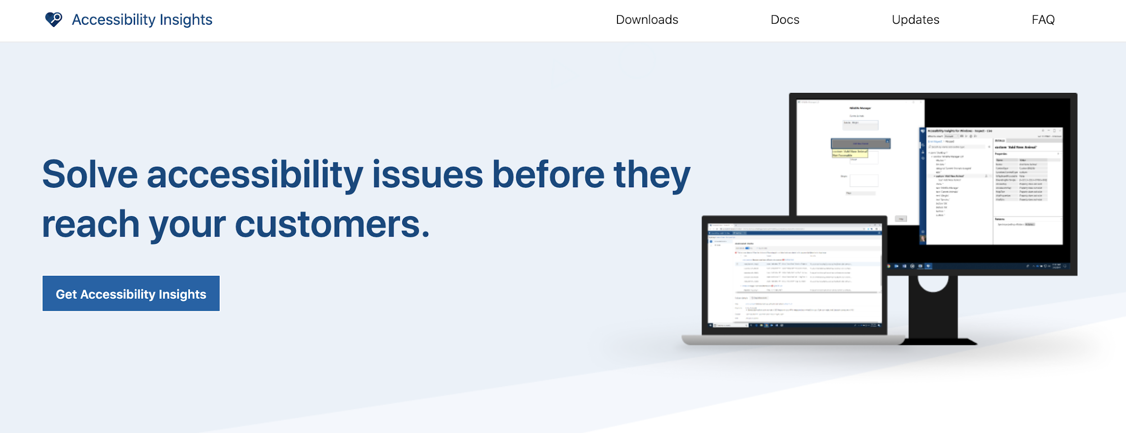
Accessibility Insights
Šo rīku var izmantot Windows, Linux un MacOS programatūrās, lai pārbaudītu Android lietojumprogrammu piekļūstamību
Atsauce:https://accessibilityinsights.io/

Slide 43



Paldies par uzmanību!
Pēteris Jurčenko
Piekļūstamības, UX eksperts
peteris@turn.lv
Dace Helmane
Dažādības eksperte
dace.helmane@incsr.eu
Mācības tiek finansētas un īstenotas Eiropas Sociālā fonda projekta Nr.3.4.2.0/15/I/001 "Valsts pārvaldes cilvēkresursu profesionālā pilnveide labāka regulējuma izstrādē mazo un vidējo komersantu atbalsta jomā" ietvaros.

